Slide 1


ANGULAR 17
Te cuento todas las novedades

Slide 2
ANGULAR 17
DOCUMENTACIÓN
Nueva web moderna de documentación donde hay un playground y buscadores mucho más fácil de usar
https://angular.dev/

Slide 3
ANGULAR 17
NUEVA SINTAXIS EN LAS ESTRUCTURAS DE CONTROL
Para mejorar la experiencia de los desarrolladores, han lanzado una nueva sintaxis de plantilla de bloque que ofrece potentes funciones con interfaces sencillas y declarativas.

Slide 4
ANGULAR 17
NUEVA SINTAXIS EN LAS ESTRUCTURAS DE CONTROL
Se utiliza la nueva sintaxis de bloque para un flujo de control optimizado e integrado. Después de ejecutar estudios de usuarios, se identificó que muchos desarrolladores luchan con *ngIf, *ngSwitch y *ngFor
El flujo de control integrado permite:
Una sintaxis más ergonómica y cercana a JavaScript, por lo que es más intuitiva y requiere menos búsquedas en la documentación.
Mejor comprobación de tipos gracias a un estrechamiento de tipos más óptimo.
Es un concepto que existe principalmente en tiempo de compilación, lo que reduce la huella en tiempo de ejecución (haciéndola "desaparecer"), lo que podría reducir el tamaño de su paquete en hasta 30 kilobytes y mejorar aún más su puntuación Core Web Vital.
Está disponible automáticamente en sus plantillas sin importaciones adicionales.
Mejoras significativas en el rendimiento.

Slide 5
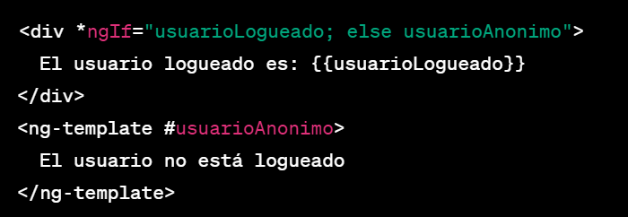
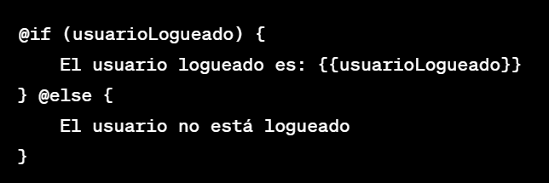
ANGULAR 17
NUEVA SINTAXIS EN LAS ESTRUCTURAS DE CONTROL
ANTES
ngIf
AHORA

Slide 6
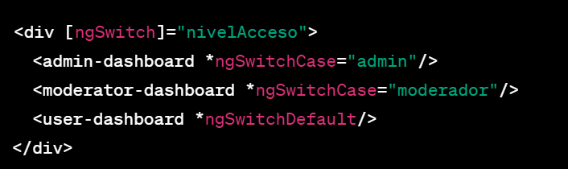
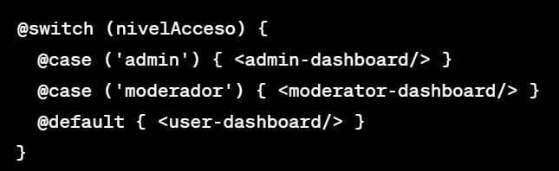
ANGULAR 17
NUEVA SINTAXIS EN LAS ESTRUCTURAS DE CONTROL
ANTES
ngSwitch
AHORA

Slide 7
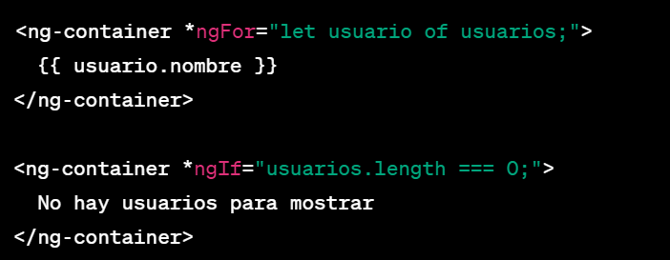
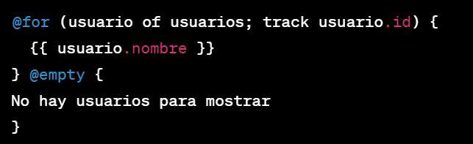
ANGULAR 17
NUEVA SINTAXIS EN LAS ESTRUCTURAS DE CONTROL
ANTES
ngFor
AHORA

Slide 8
ANGULAR 17
VISTAS APLAZABLES
Aprovechando la nueva sintaxis de bloques, el nuevo angular traeun nuevo y potente mecanismo que puedes utilizar para que tus aplicaciones sean más rápidas

Slide 9
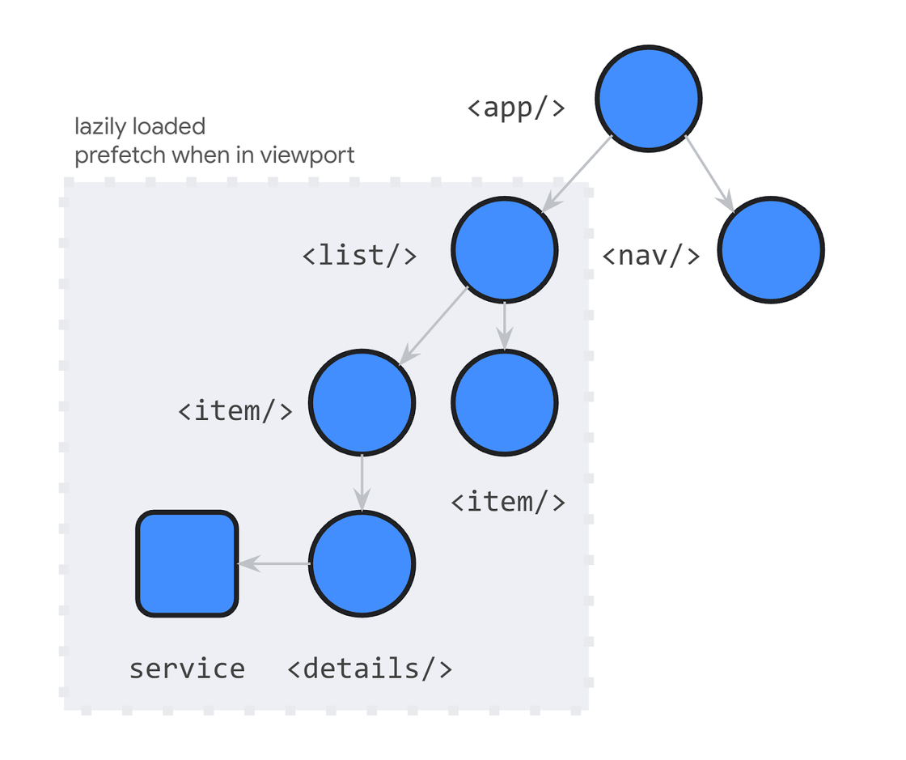
ANGULAR 17
VISTAS APLAZABLES

Slide 10
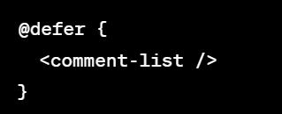

ANGULAR 17
VISTAS APLAZABLES
Supongamos que tienes un blog y te gustaría cargar de forma “lazy” la lista de comentarios de los usuarios.
Actualmente, tendrías que usar ViewContainerRef y a la vez gestionar toda la complejidad de las limpiezas, gestionar los errores de carga, mostrar un marcador de posición, etc. Ocuparse de varios casos de esquina puede resultar en un código complejo, que será difícil de probar y depurar.
Las nuevas vistas aplazables, le permiten cargar de forma LAZY la lista de comentarios y todas sus dependencias transitivas con una sola línea de código declarativo

Slide 11
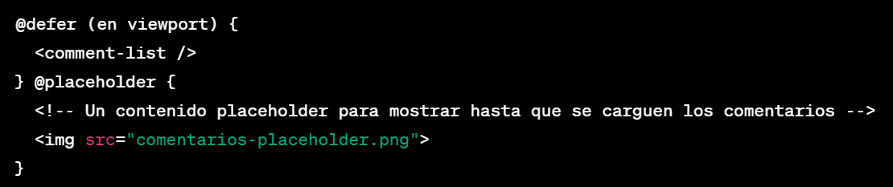
ANGULAR 17
VISTAS APLAZABLES
La parte más increíble es que todo esto sucede a través de una transformación en tiempo de compilación: Angular abstrae toda la complejidad encontrando componentes, directivas y tuberías utilizadas dentro de un bloque @defer, generando importaciones dinámicas y gestionando el proceso de carga y cambio entre estados.
Empezar a cargar LAZY un componente cuando un determinado elemento del DOM entra en la ventana gráfica implica mucha más lógica compleja y la API IntersectionObserver. Angular hace que el uso de IntersectionObservers sea tan sencillo como añadir un disparador de vista aplazable.

Slide 12
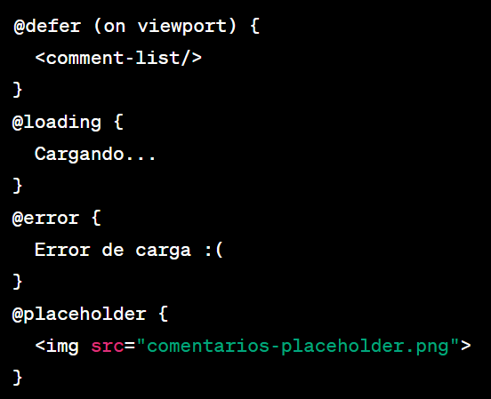
ANGULAR 17
VISTAS APLAZABLES
También hay bloques para los estados de carga y error:

Slide 13
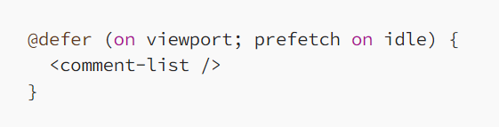
ANGULAR 17
VISTAS APLAZABLES
Las vistas aplazables ofrecen algunos activadores más:
on idle: carga de forma lazy el bloque cuando el navegador no está haciendo ningún trabajo pesado
on immediate: inicia la carga de forma lazy de forma automática, sin bloquear el navegador
on timer(<time>): retrasa la carga con un temporizador.
on viewport y on viewport(<ref>): viewport también permite especificar una referencia para un elemento de anclaje. Cuando el elemento de anclaje es visible, Angular carga el componente y lo renderiza.
on interaction y on interaction(<ref>): permite iniciar la carga de forma lazy cuando el usuario interactúa con un elemento concreto
on hover y on hover(<ref>): activa la carga de forma lazy cuando el usuario pasa el ratón por encima de un elemento
when <expr>: permite especificar una condición propia mediante una expresión que devuelve una promesa

Slide 14
ANGULAR 17
RENDERIZADO HÍBRIDO
Se acerca el renderizado del lado del servidor (SSR) y la generación de sitios estáticos (SSG o prerendering) a los desarrolladores a través del CLI de Angular

Slide 15

ANGULAR 17
RENDERIZADO HÍBRIDO
Puedes habilitar SSR en nuevos proyectos con

Slide 16
ANGULAR 17
NUEVOS HOOKS PARA LOS CICLOS DE VIDA
Para mejorar el rendimiento de los SSR y SSG de Angular, la idea es alejarse de la emulación del DOM y de las manipulaciones directas del DOM. Al mismo tiempo, a lo largo del ciclo de vida de la mayoría de las aplicaciones es necesario interactuar con elementos para instanciar bibliotecas de terceros, medir el tamaño de los elementos, etc.

Slide 17
ANGULAR 17
NUEVOS HOOKS PARA LOS CICLOS DE VIDA
afterRender - registra una llamada de retorno que se invocará cada vez que la aplicación termine de renderizar
afterNextRender - registra una llamada de retorno que será invocada la próxima vez que la aplicación termine de renderizar.

Slide 18
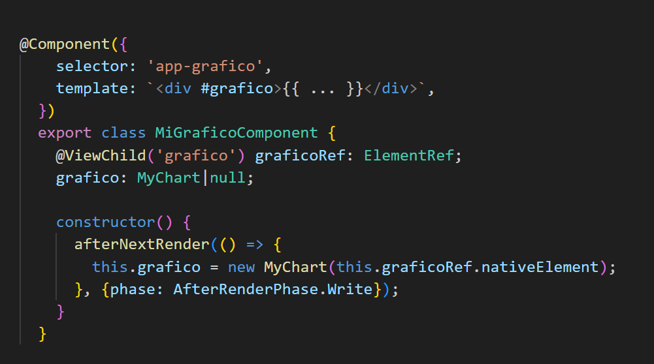
ANGULAR 17
NUEVOS HOOKS PARA LOS CICLOS DE VIDA
Sólo el navegador invocará estos hooks, lo que te permite conectar lógica DOM personalizada de forma segura directamente dentro de tus componentes. Por ejemplo, si quieres instanciar una librería de gráficos puedes usar afterNextRender:
Cada hook admite un valor de fase (p. ej., lectura, escritura) que Angular utilizará para programar las retrollamadas con el fin de reducir el thrash del diseño y mejorar el rendimiento.

Slide 19
ANGULAR 17
VITE Y ESBUILD POR DEFECTO
La compilación esbuild plus potenciada por Vite da una mejora del 67% en el tiempo de compilación de algunas de las aplicaciones

Slide 20
ANGULAR 17
MEJORAS EN EL DEVTOOLS
Se ha implementado nuevas Interfaces de depuración que nos permiten conectarnos al tiempo de ejecución del framework e inspeccionar el árbol de inyectores.

Slide 21
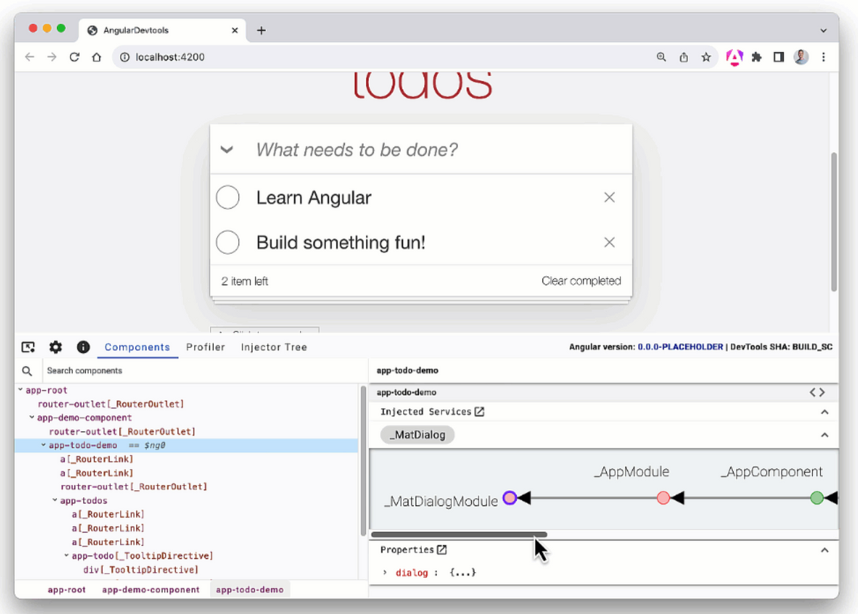
ANGULAR 17
MEJORAS EN EL DEVTOOLS
Se utiliza la extensión de Chrome Angular Dev Tools

Slide 22
ANGULAR 17
STANDALONE APIS DESDE EL COMIENZO
Si bien el ngModules se mantiene la tendencia es a su desaparición y que comiencen todos los componentes a ser STANDALONE y funcionen independientemente

Slide 23

ANGULAR 17
RENDERIZADO HÍBRIDO
Puedes iniciar proyectos 100% StandAlone así:

Slide 24
ANGULAR 17
¡GRACIAS!
Seguime en mis redes
@sergiecode
www.youtube.com/@sergiecode
Cursos gratis de programación

